Slide 1
আজকের আলোচ্য বিষয়ঃ
১৯৫২ সালের ভাষা আন্দোলনের কারণ ও ফলাফল।
ক্লাস উপস্থাপনায়ঃ মোঃ হাসান তারেক, প্রভাষক, রাষ্ট্রবিজ্ঞান বিভাগ।

Slide 2
শিখনফল
ভাষা আন্দোলনের ঐতিহাসিক পটভূমি
ভাষা আন্দোলনের কারণগুলো
ভাষা আন্দোলনের ফলাফল

Slide 3
ভাষা আন্দোলন

Slide 4
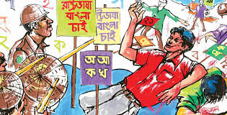
ভাষা আন্দোলনের কারণ
বাঙালিদের প্রতি অবহেলা
ধীরেন্দ্রনাথ দত্তের প্রস্তাব প্রত্যাখান
জিন্নাহর দম্ভোক্তি
বৈষম্য
স্বায়ত্তশাসনের চেতনা

Slide 5
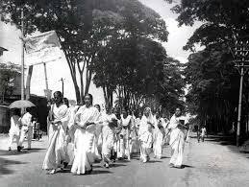
ভাষা আন্দোলনের গুরুত্ব
ভাষা আন্দোলন
বাঙালি জাতীয়তাবাদের উন্মেষ
বাঙালিদের অধিকার সচেতনতা
স্বাতন্ত্র্যবোধের বিকাশ
ঐক্যবদ্ধ আন্দোলনের সূত্রপাত
বাংলাকে রাষ্ট্র ভাষার স্বীকৃতি
১৯৫৪ সালের নির্বাচন
পরবর্তী আন্দোলনগুলোতে উৎসাহ প্রদান

Slide 6
দলগত কাজ
ভাষা আন্দোলনের ফলাফলগুলো আলোচনা কর।

